Slide 1
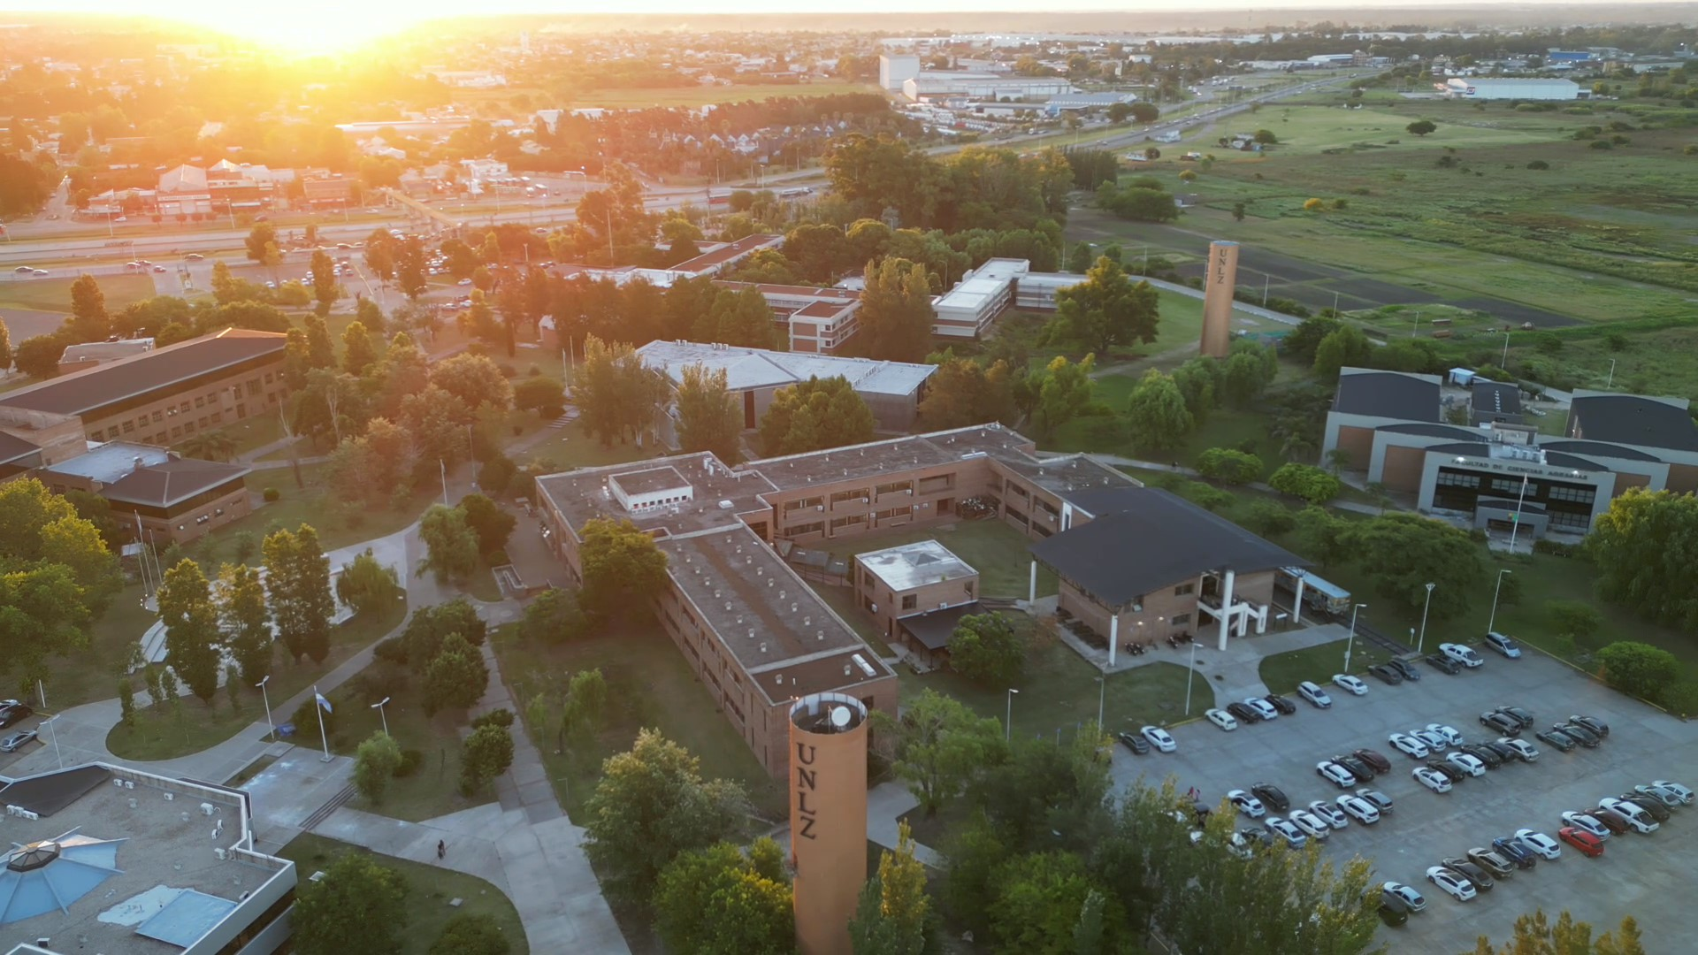

Proyecto final en mecatrónica
2° CUATRIMESTRE 2025
Dron autopilotado con detección de fuego y personas mediante procesamiento IA de cámaras

Slide 2

MOTIVACIÓN DEL PROYECTO

Slide 3
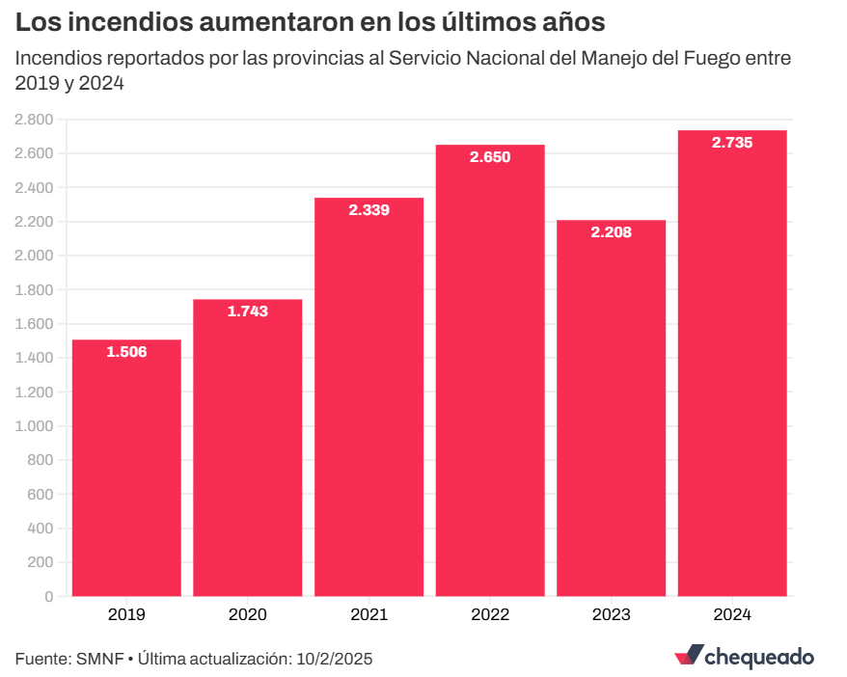


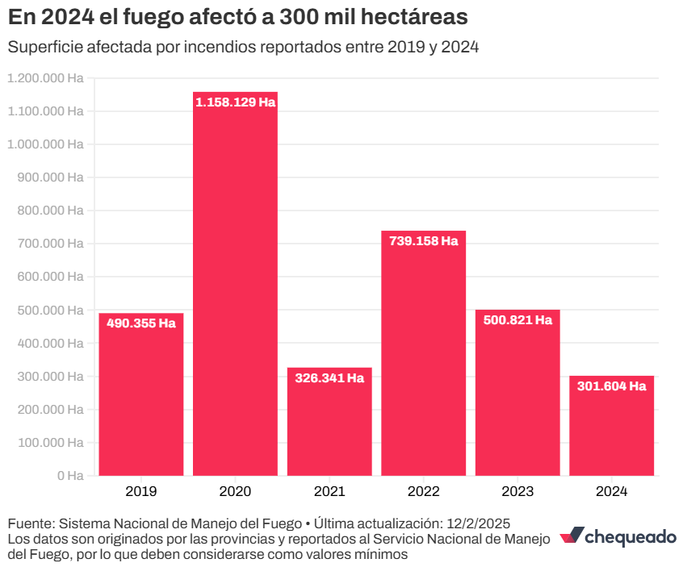
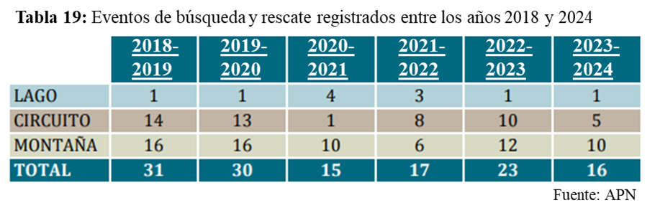
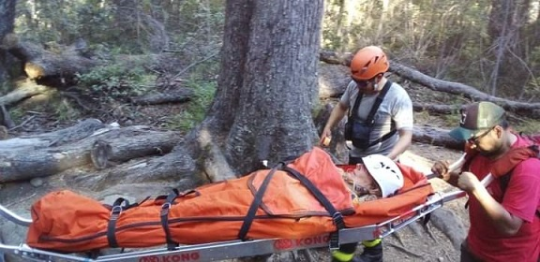
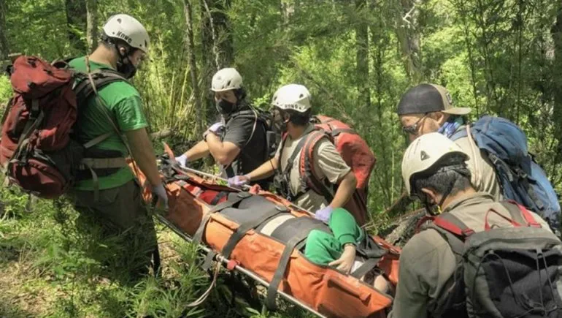
Incendios Forestales y Personas Extraviadas
Incendios
Extravío de personas
Promedio: 22 operaciones de rescate
Más de 13.000 incendios registrados
Más de 3,5M de hectáreas afectadas
1,25% de la superficie de Argentina

Slide 4
EL DRON

Slide 5
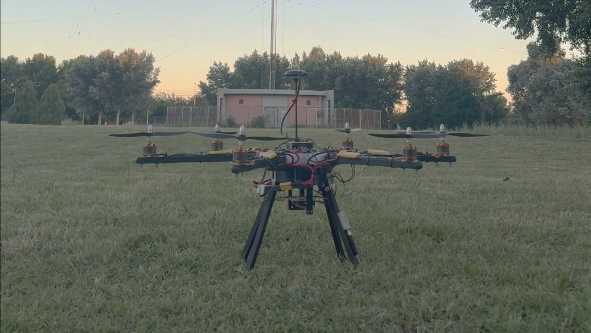
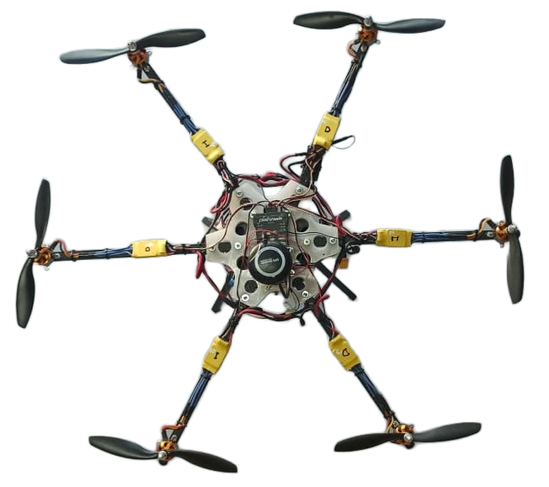
Plataforma del dron
Estabilidad
Configuración:
Hexacóptero
Redundancia
Capacidad
de carga

Slide 6
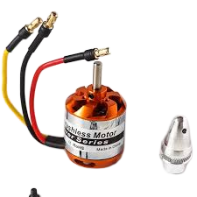
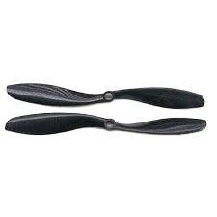
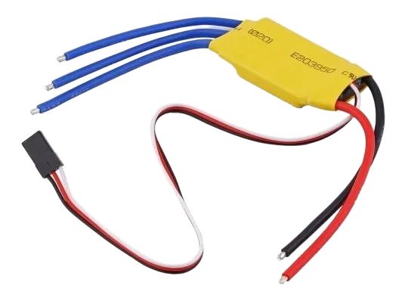
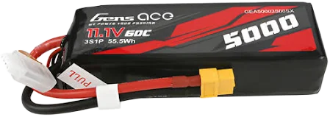
Sistema físico
Transformando energía eléctrica en empuje
BATERIA 3S 60C 5000mAH
ESC 30A
MOTOR BRUSHLESS 2836 1000 KV
HÉLICE 8045

Slide 7






ESP32 como cerebro central
ESP 32
RASPBERRY PI
PIXHAWK
SISTEMA DETECCIÓN
COMUNICACIÓN
CONTROL

Slide 8
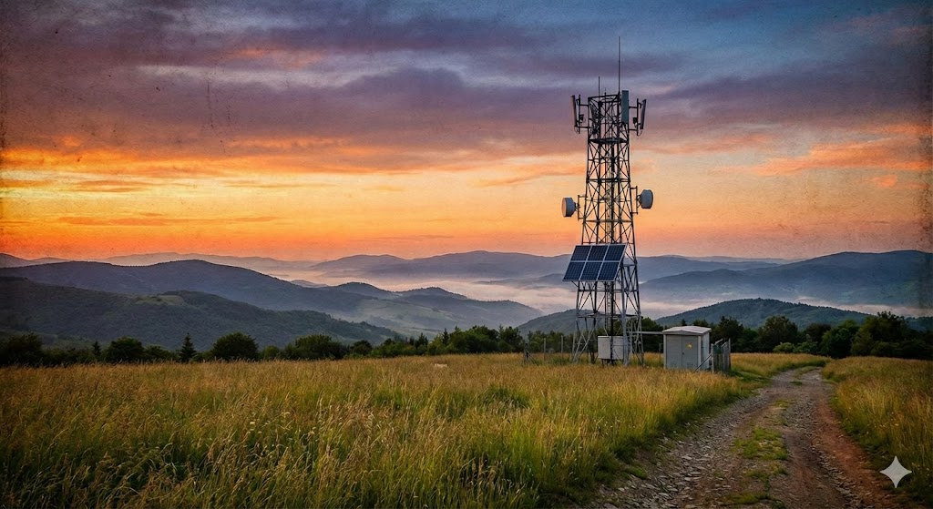
Comunicaciones
¿Por qué una red LoRa con la base?
Entre módulos del dron:
Largo alcance
Protocolo UART
Muy bajo consumo de energía
MAVlink con Pixhawk
Alta sensibilidad
Formato Json con Raspberry Pi y base
Contra:
Ancho de banda reducido

Slide 9

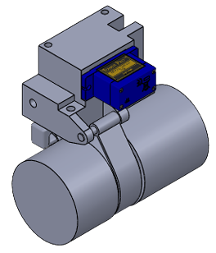
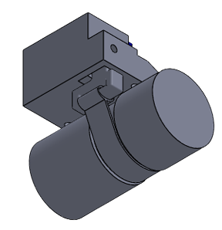
Sistema portapaquetes
Primera contingencia
Bajo consumo energético
Ajustable
Accionamiento certero

Slide 10
SISTEMA DE DETECCIÓN
Cámara térmica

Slide 11
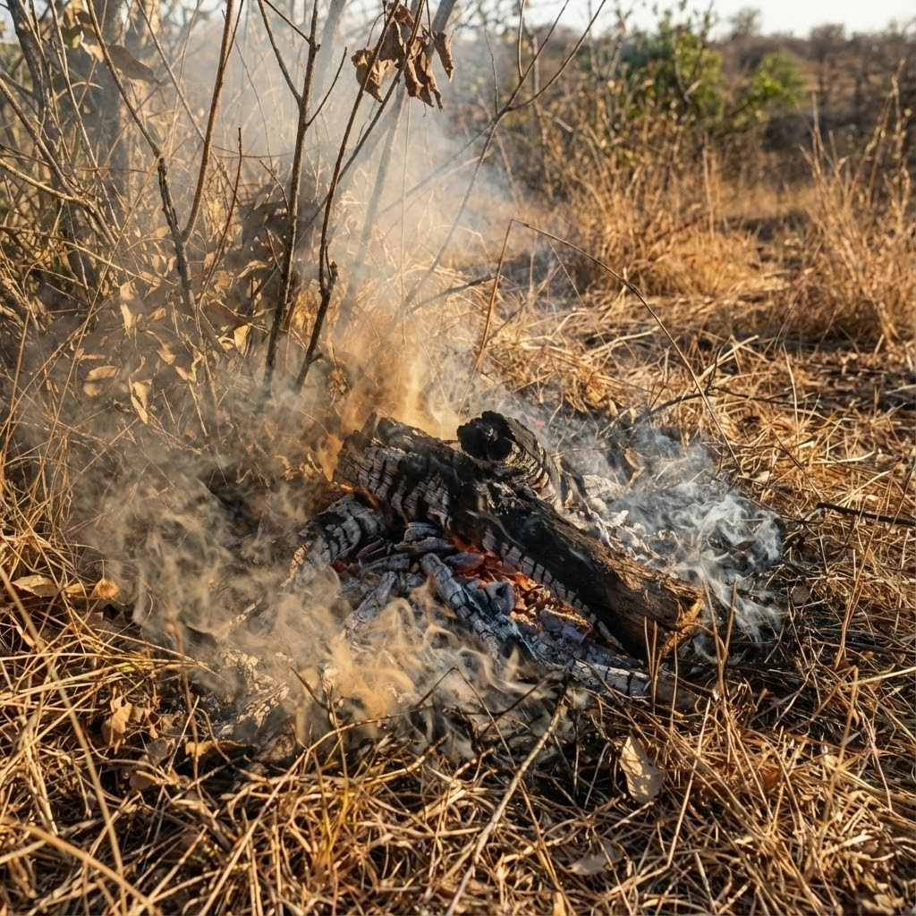
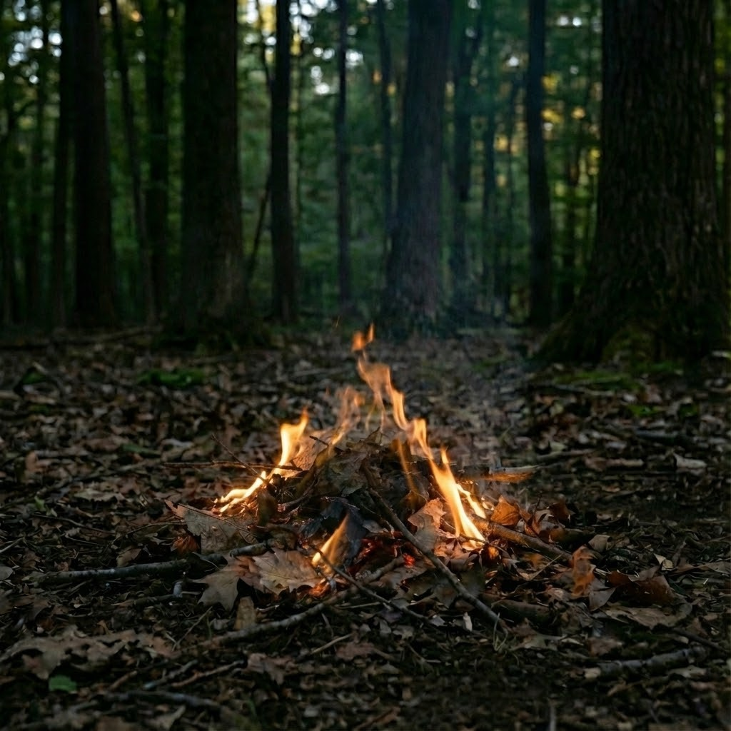
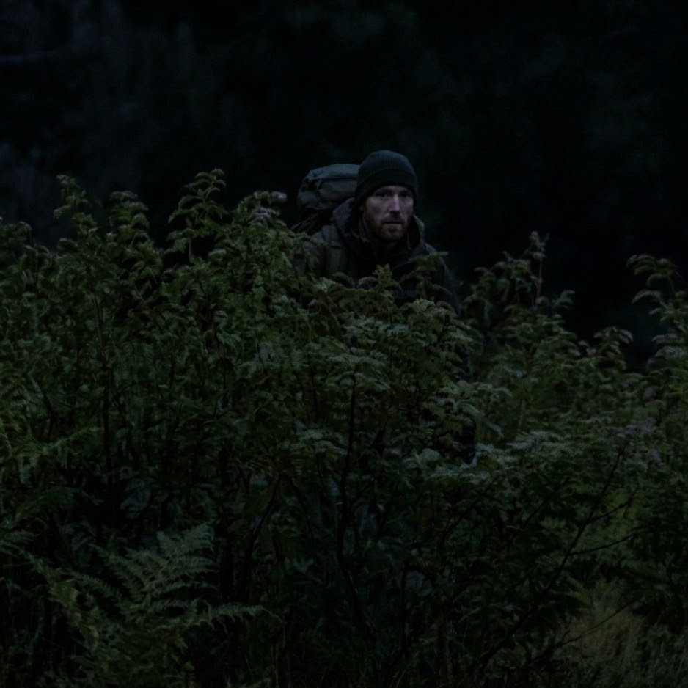

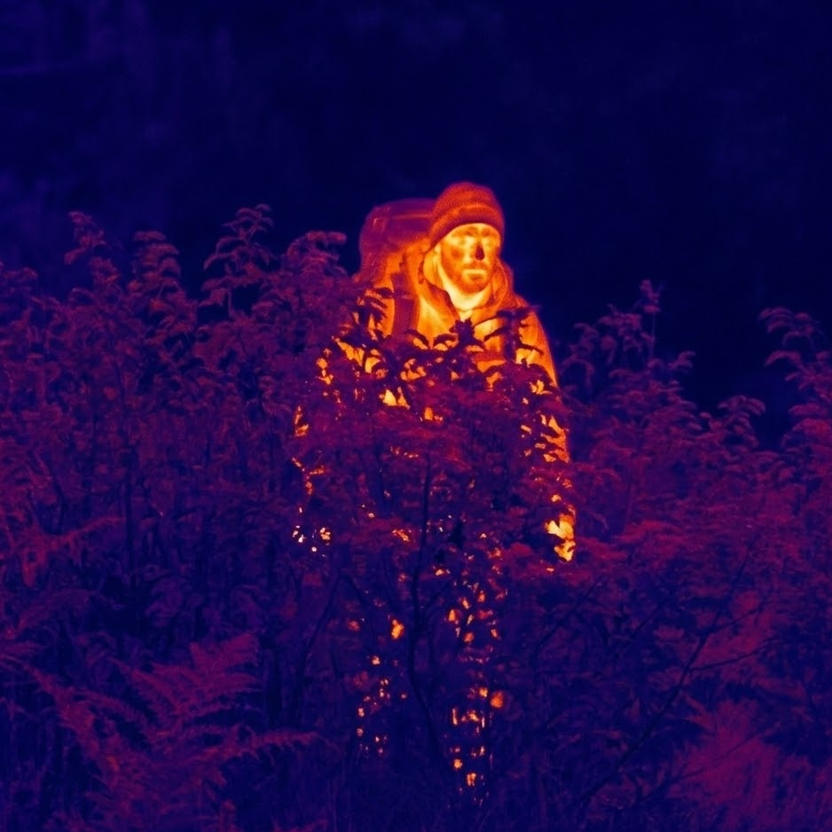
Rol del sensor térmico
¿Por qué usamos sensado térmico?
Los puntos de calor no siempre contienen llama
El fuego no siempre es visible
Las personas pueden estar ocultas
Útil incluso con escasa iluminación

Slide 12
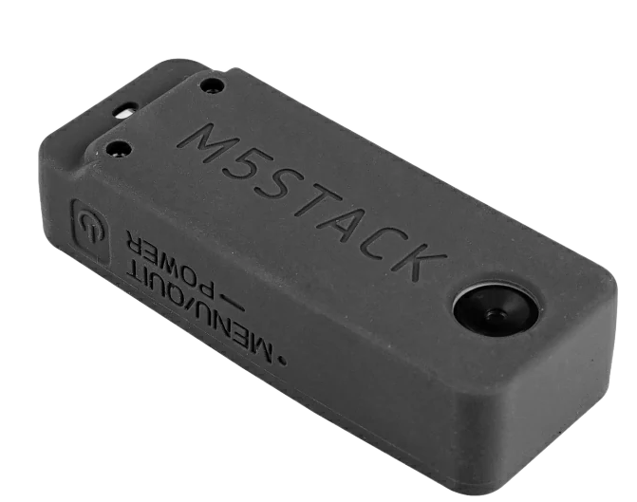
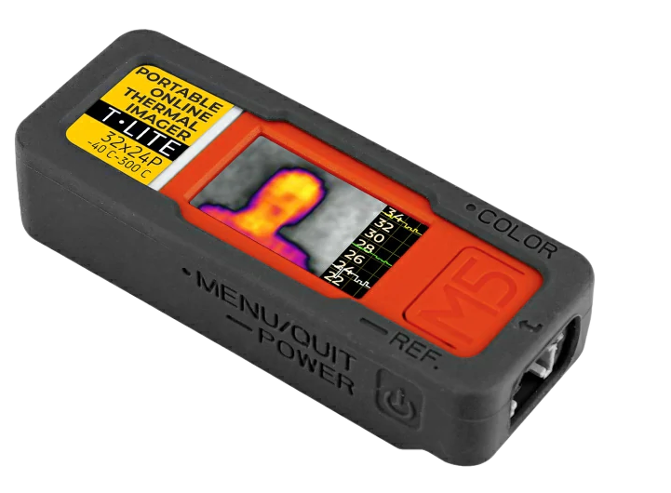
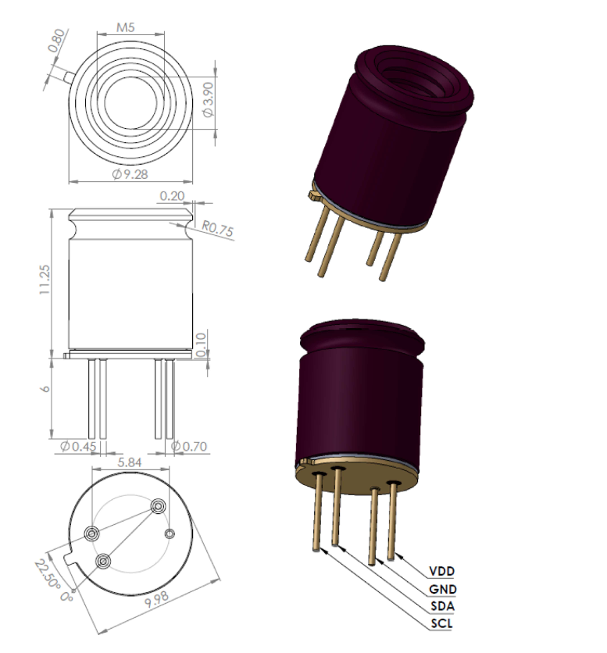
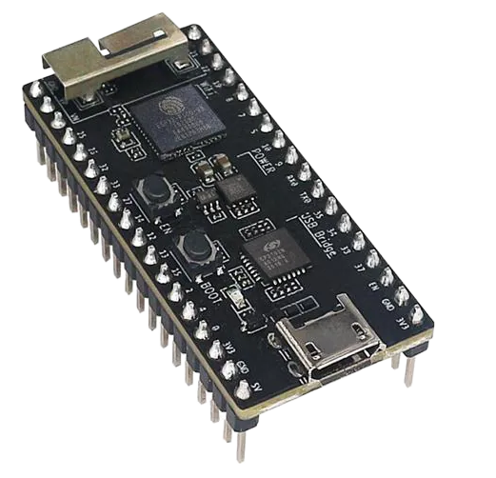
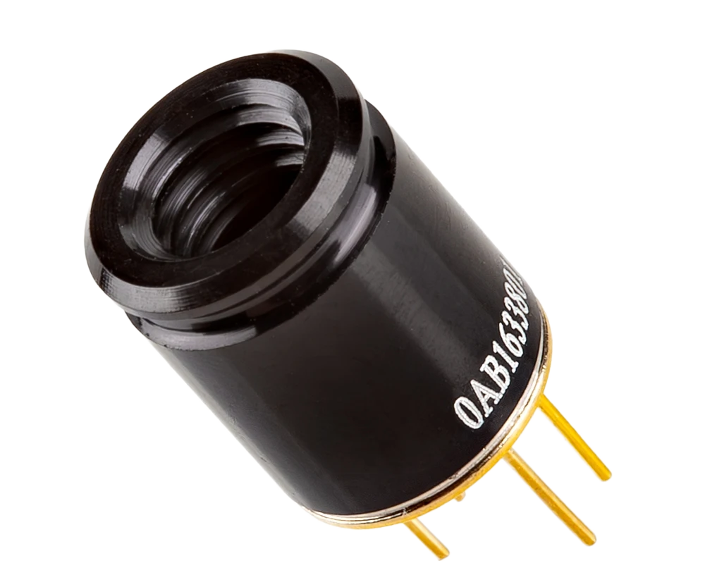
Sensor Térmico
M5StickC T-Lite
ESP32-Pico
MLX90640
Bajo costo
Bajo consumo energético
Open-source

Slide 13
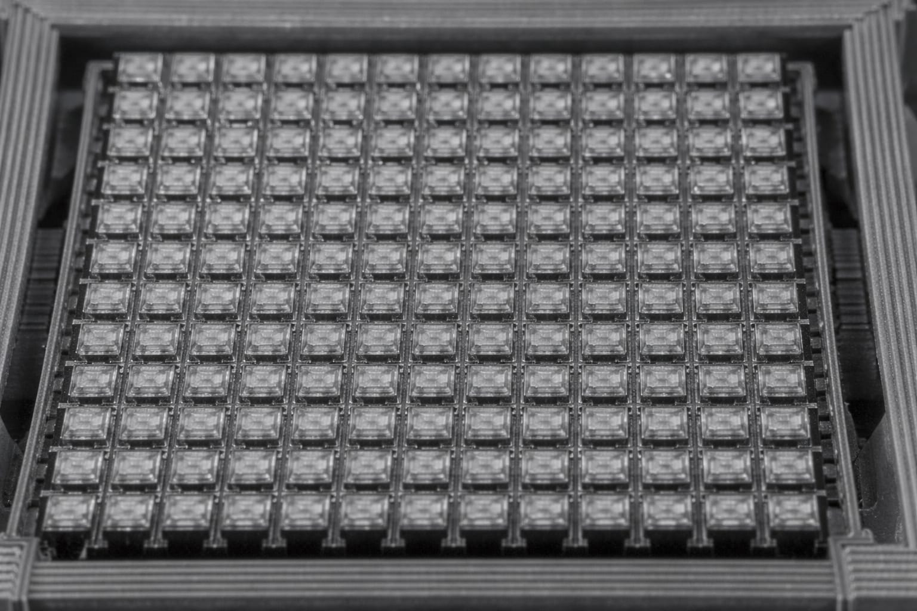
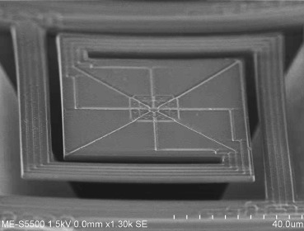


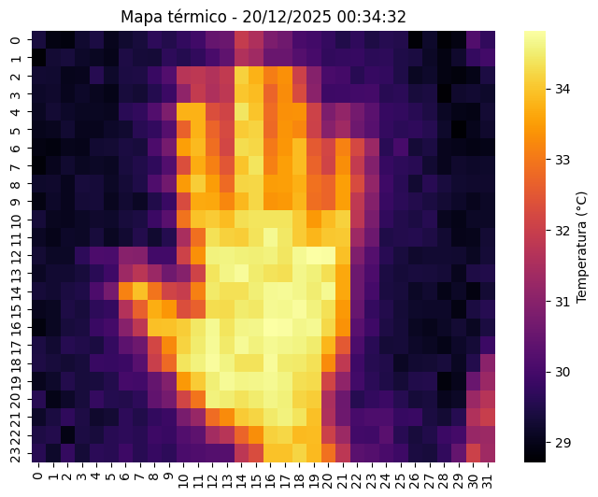
Adquisición de datos térmicos
Radiación IR
(21 a 38 THz)
768 TERMOPILAS
ESP32-Pico
Tensión[µV]
UART
Matriz 24 x 32 Píxeles
MLX90640
Multiplexor
Amplificador
ADC
16Hz
Raspberry Pi 4
Código Python
I²C
No es en tiempo real
Ahorro energético
Es a demanda del sistema
Estabilidad de vuelo

Slide 14
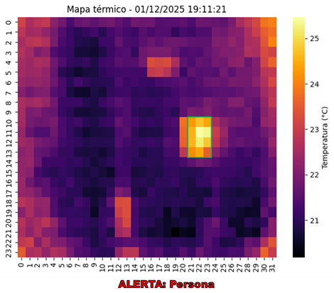
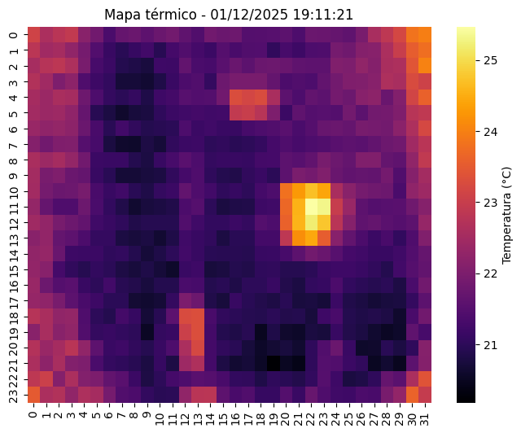
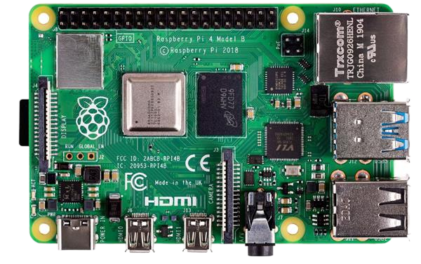
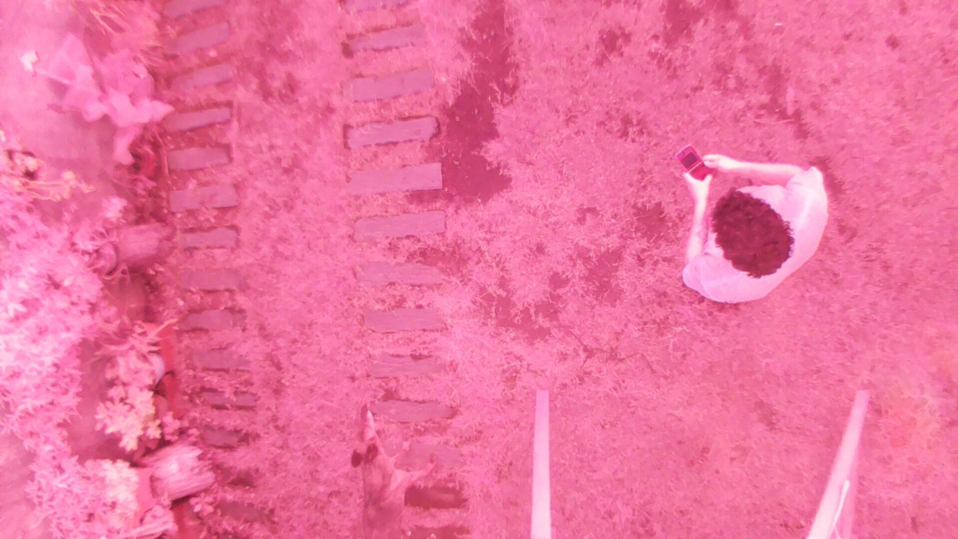
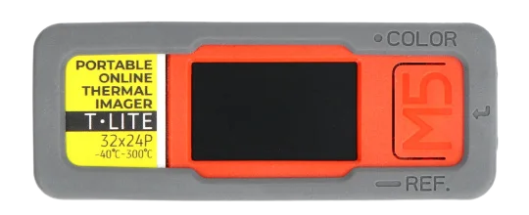
Procesamiento térmico
Procesamiento
“GET_FRAME”
(Solicita datos)
Reordenamiento en matriz
Filtrado (mediana)
Frame con 768 temperaturas
Mapeado
Parámetros de detección
Área máxima y mínima (píxeles)
Temperatura máxima y mínima

Slide 15
SISTEMA DE DETECCIÓN
Cámara RGB

Slide 16
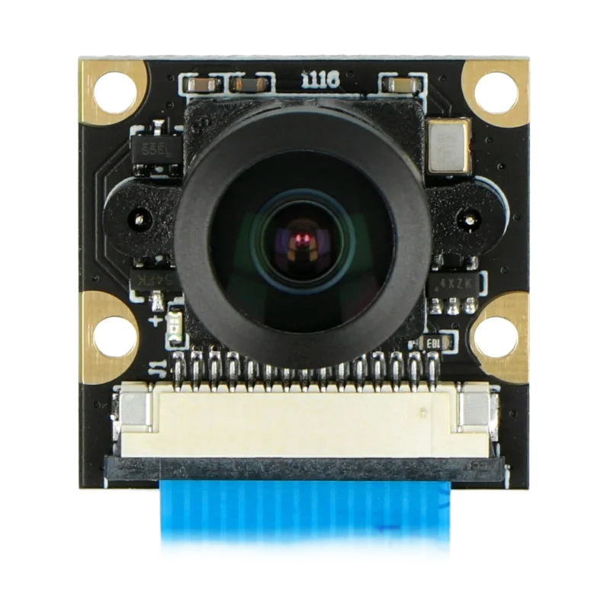
Sistema de detección
Buena resolución
Amplio campo de visión
Integración directa con Raspberry

Slide 17
SISTEMA DE DETECCIÓN
Integración de capturas
y análisis con IA

Slide 18
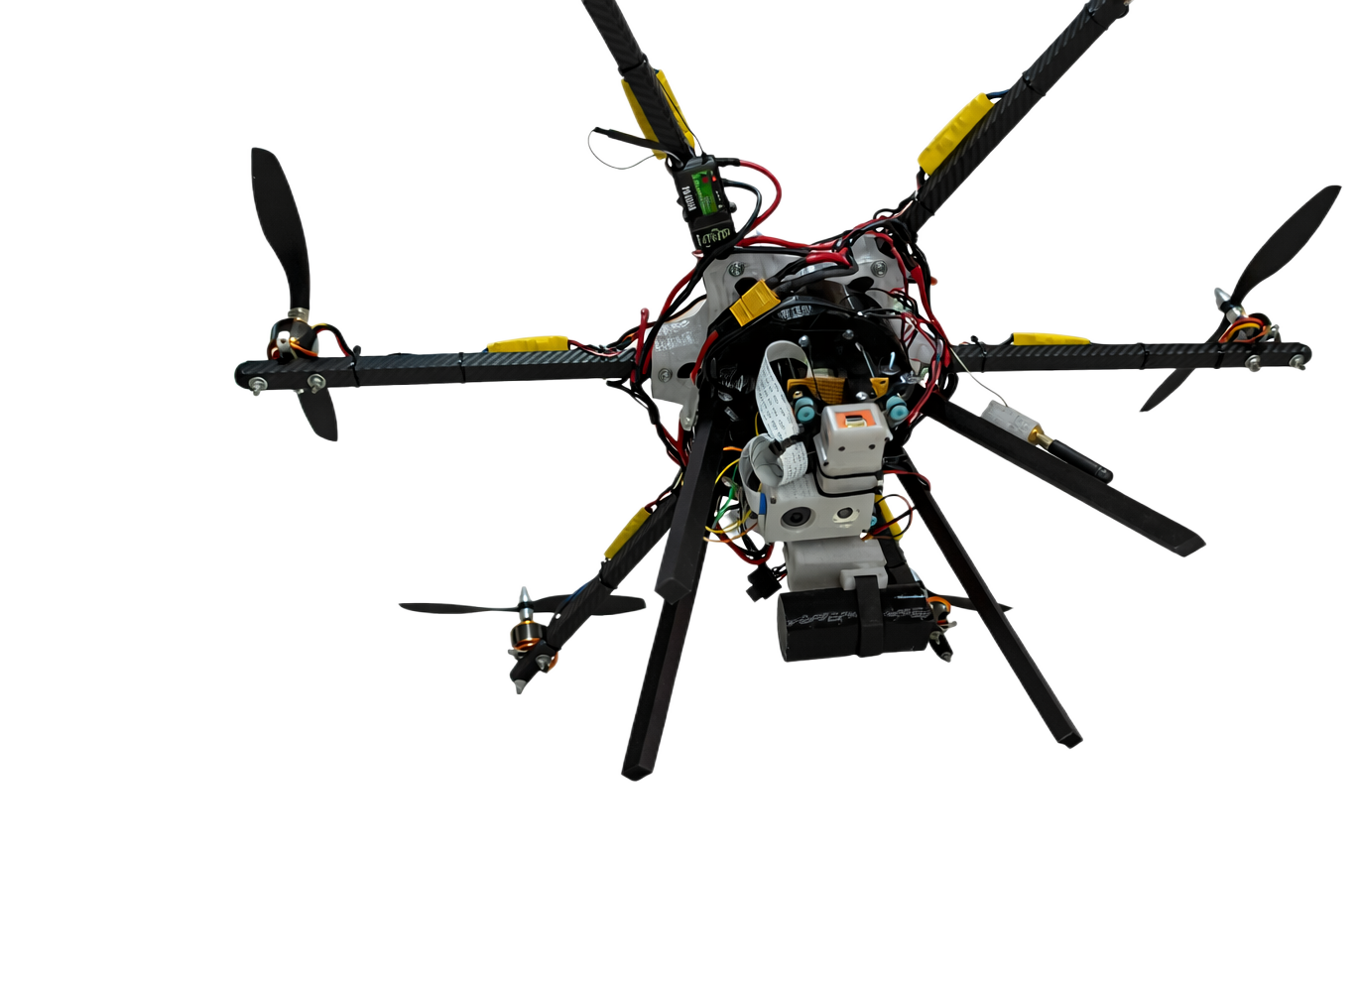
Sistema de detección
RASPBERRY PI
SENSOR TÉRMICO
MLX90640
CÁMARA RGB

Slide 19
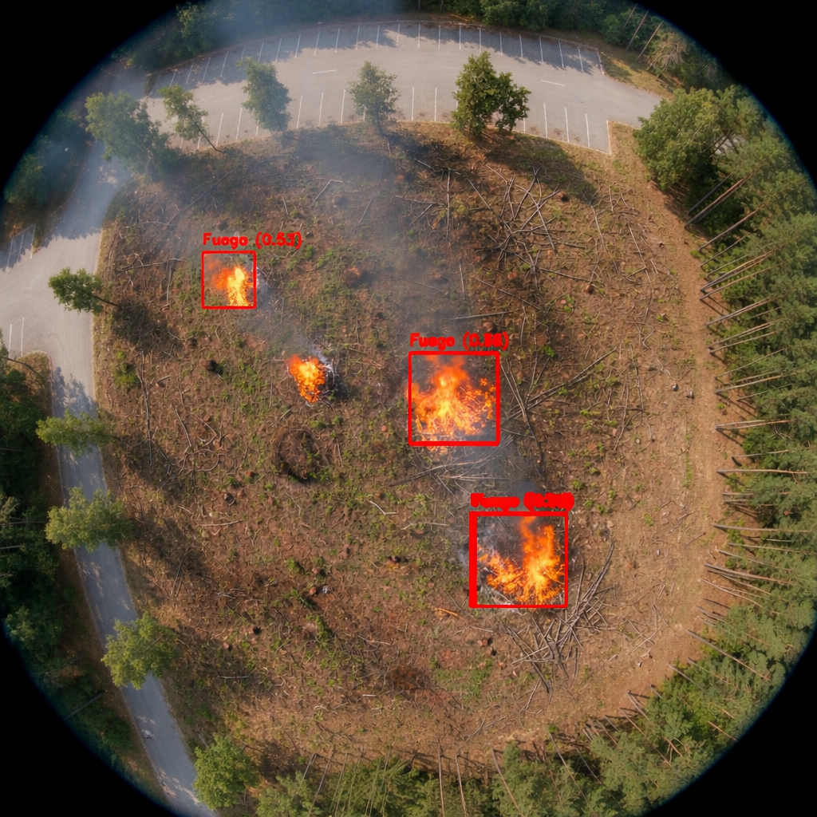
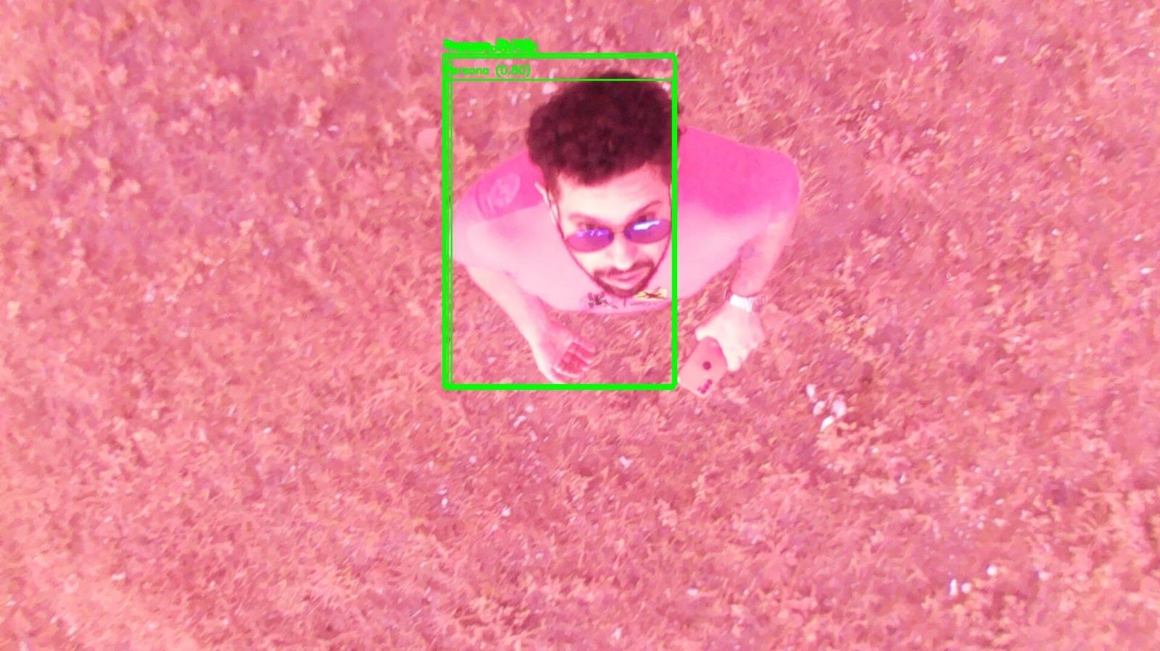
Sistema de detección
¿Que IA usamos?
Inteligencia artificial basada en Machine Learning
Deep Learning
Detección de objetos
YOLO
Fuego
Personas

Slide 20
Sistema de detección
¿Cómo funciona?
Llegada a waypoint
2. ESP 32 avisa a Raspberry Pi
3. Capturas RGB y Térmica
4. Análisis local
5. Evento de detección o Continuar con misión

Slide 21
LÓGICA EN EL VUELO

Slide 22
Flujo de misión de vuelo
DESPEGAR
NAVEGAR A WAYPOINT
ESTABILIZAR
SISTEMA DE DETECCIÓN
SIN DETECCIÓN
DETECCIÓN POSITIVA
CARGA DE INFORMACION DE MISION
CONTINUAR
VOLVER
NO
¿ÚLTIMO WAYPOINT?
SI
VUELTA A HOME

Slide 23
DEMOSTRACIÓN DE MISIÓN Y VUELO

Slide 24
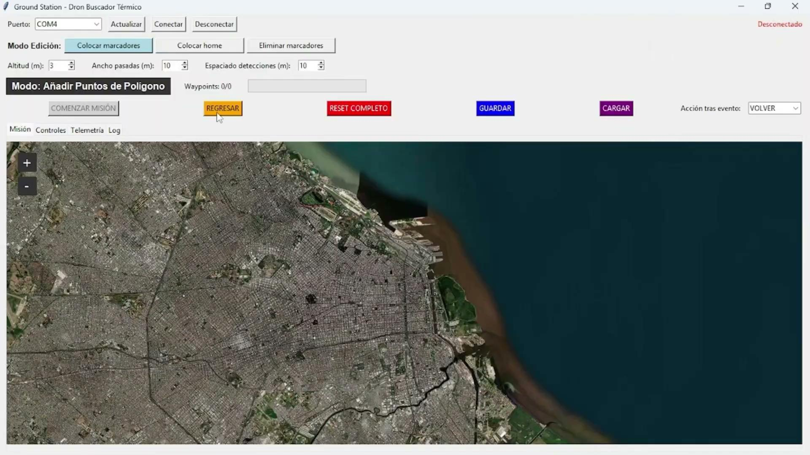

Slide 25
CONCLUSIONES

Slide 26
Logros del prototipo
Prototipo funcional aéreo no tripulado
Procesamiento local de detección
Transmisión de eventos
Fortalezas
Bajo costo frente a drones comerciales
Arquitectura modular y abierta
IA específica para el caso de uso

Slide 27
Mejoras futuras
Autonomía de vuelo
Resolución de sensores
Capacidad de carga
Detecciones en movimiento
Conexión satelital
Incorporar transmisión en tiempo real

Slide 28
¡Muchas gracias por su atención!
Espacio para preguntas

